Slide 1



Projeto de Data Mining
Estudo de Caso:
Sobrevivência de Cavalos Doentes
Setembro de 2021
Integrantes:
José Leonel Majewski
Laís Moureira dos Santos
Márcio Palma d’El-Rei Pinto
Trabalho de Data Mining
Professora:
Manoela Kholer

Slide 2

1
Agenda
Introdução
2
Descrição do Estudo de Caso
3
Proposta de Desenvolvimento
4
Visão Geral do Código
5
Conclusão

Slide 3

1. Introdução

Slide 4


1. Introdução
2. Descrição do Estudo de Caso
3. Proposta de
Desenvolvimento
4. Visão Geral
do Código
5. Conclusão
Introdução
Este documento tem por finalidade resumir o processo que foi elaborado para o projeto de Data Mining aplicado ao estudo de caso “Sobrevivência de Cavalos Doentes”. O principal objetivo desse estudo de caso é construir modelos de classificação que nos permita inferir com a melhor precisão possível se um dado cavalo morrerá, viverá ou deverá sofrer eutanásia com base em alguns atributos fornecidos sobre seu estado de saúde. Para tanto, utilizamos as bases de dados “horse.csv” e “horseTeste.csv”. O código na íntegra encontra-se no notebook: “Projeto_DM.ipynb”

Slide 5
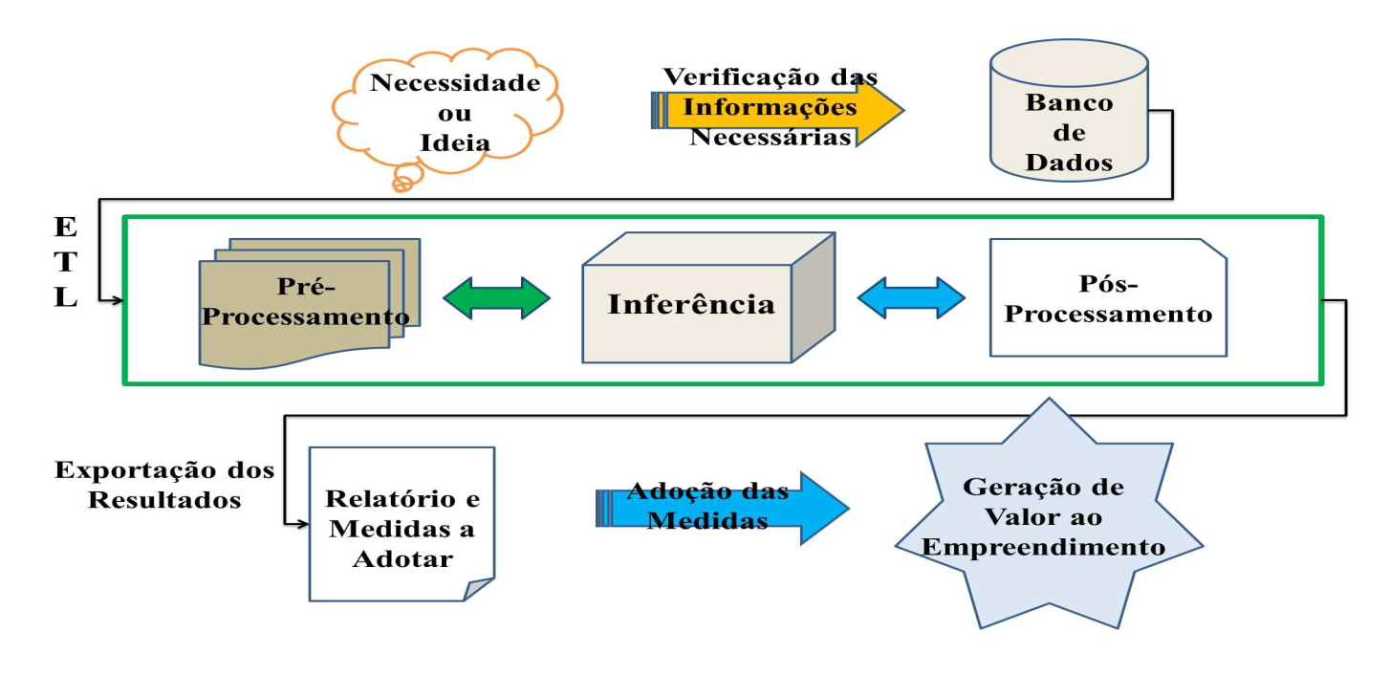
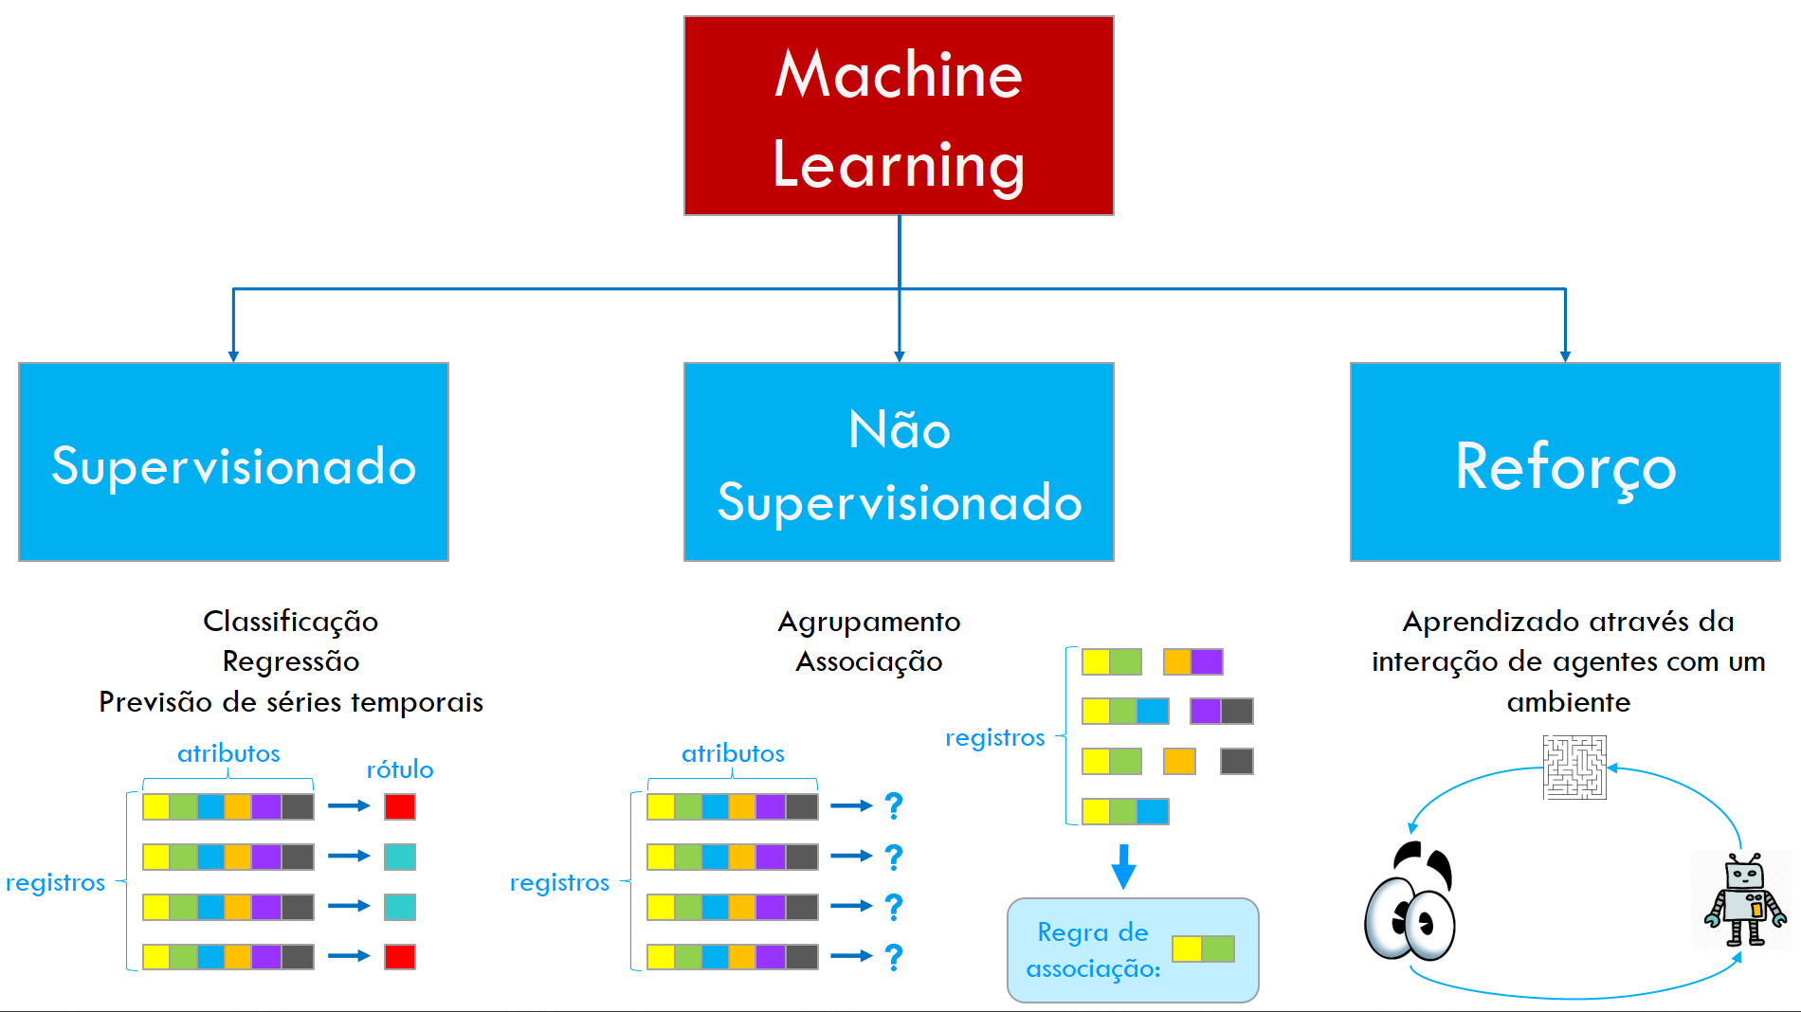
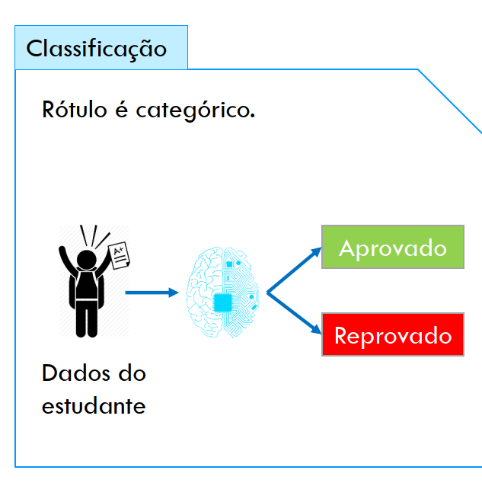
1. Introdução
2. Descrição do Estudo de Caso
3. Proposta de
Desenvolvimento
4. Visão Geral
do Código
5. Conclusão
Introdução
Etapas de um processo de Data Mining
Modelo de Machine Learnig utilizado:
Supervisonado de Classificação

Slide 6
2. Descrição do Estudo de caso

Slide 7
1. Introdução
2. Descrição do Estudo de Caso
3. Proposta de
Desenvolvimento
4. Visão Geral
do Código
5. Conclusão
Descrição do Estudo de Caso
Neste estudo de caso, discutimos métodos de Machine Learning aplicados à base de dados “horse.csv” com objetivo de prever se um cavalo pode sobreviver ou não com base em condições médicas anteriores. A base de dados dispõe de 299 registros e 27 atributos, sendo 1 de classificação. O código na íntegra seguirá no pacote de entrega como notebook do Jupyter: Projeto_DM.ipynb, conforme já citado.

Slide 8

3. Proposta de Desenvolvimento

Slide 9
1. Introdução
2. Descrição do Estudo de Caso
3. Proposta de
Desenvolvimento
4. Visão Geral
do Código
5. Conclusão
Proposta de Desenvolvimento
Nesta seção, apresentamos uma síntese do processo proposto para o desenvolvimento desse estudo de caso, que se divide basicamente nas seguintes etapas:
1ª) Análise Exploratória: nesta etapa, buscamos checar a existência de dados faltantes, o balanceamento da base e a existência de outliers e de colunas não relevantes para o estudo de caso. Também plotamos diversos gráficos na busca por relações entre as variáveis.
2ª) ETL e Pré Processamento: nesta fase, sugerimos diferentes estratégias para o tratamento e limpeza da base de dados.
3ª) Machine Learning (criação do Modelo para inferências): nesta etapa, aplicamos diversos modelos de classificação para previsão de resultados.

Slide 10

4. Visão Geral do Código

Slide 11
1. Introdução
2. Descrição do Estudo de Caso
3. Proposta de
Desenvolvimento
4. Visão Geral
do Código
5. Conclusão
Visão Geral do Código (01/11)
Nesta seção, abordamos trechos do código desenvolvido e as técnicas utilizadas para fins de entendimento e suas conclusões, porém pelo tamanho do mesmo, foi acordado entregar o notebook desenvolvido. O código na íntegra seguirá no pacote de entrega como notebook do Jupyter: Projeto_DM.ipynb, conforme já citado. Mantivemos esta seção com algumas telas apenas como modo de ilustrar nosso desenvolvimento.

Slide 12
1. Introdução
2. Descrição do Estudo de Caso
3. Proposta de
Desenvolvimento
4. Visão Geral
do Código
5. Conclusão
Visão Geral do Código (02/11)
Atividades executadas na etapa de Análise Exploratória:
Verificação dos tipos de dados dos atributos:
surgery = object
age = object
hospital_number = int64
rectal_temp = float64
pulse = float64
respiratory_rate = float64
temp_of_extremities = object
peripheral_pulse = object
mucous_membrane = object
capillary_refill_time = object
pain = object
peristalsis = object
abdominal_distention = object
nasogastric_tube = object
nasogastric_reflux = object
nasogastric_reflux_ph = float64
rectal_exam_feces = object
abdomen = object
packed_cell_volume = float64
total_protein = float64
abdomo_appearance = object
abdomo_protein = float64
outcome = object
surgical_lesion = object
lesion_1 = int64
lesion_2 = int64
lesion_3 = int64
cp_data = object

Slide 13
1. Introdução
2. Descrição do Estudo de Caso
3. Proposta de
Desenvolvimento
4. Visão Geral
do Código
5. Conclusão
Visão Geral do Código (03/11)
Atividades executadas na etapa de Análise Exploratória:
Verificação de missing values (somatório dos campos nulos por atributo):
surgery = 0
age = 0
hospital_number = 0
rectal_temp = 60
pulse = 24
respiratory_rate = 58
temp_of_extremities = 56
peripheral_pulse = 69
mucous_membrane = 47
capillary_refill_time = 32
pain = 55
peristalsis = 44
abdominal_distention = 56
nasogastric_tube = 104
nasogastric_reflux = 106
nasogastric_reflux_ph = 246
rectal_exam_feces = 102
abdomen = 118
packed_cell_volume = 29
total_protein = 33
abdomo_appearance = 165
abdomo_protein = 198
outcome = 0
surgical_lesion = 0
lesion_1 = 0
lesion_2 = 0
lesion_3 = 0
cp_data = 0

Slide 14
1. Introdução
2. Descrição do Estudo de Caso
3. Proposta de
Desenvolvimento
4. Visão Geral
do Código
5. Conclusão
Visão Geral do Código (04/11)
Atividades executadas na etapa de Análise Exploratória:
Análise estatística da base de treino (somente atributos numéricos):

Slide 15
1. Introdução
2. Descrição do Estudo de Caso
3. Proposta de
Desenvolvimento
4. Visão Geral
do Código
5. Conclusão
Visão Geral do Código (05/11)
Atividades executadas na etapa de Análise Exploratória:
Checagem do balanceamento das classes (somente atributos rótulos):
lived
died
euthanized
178
77
44
(59,53%)
(25,75%)
(14,72%)

Slide 16
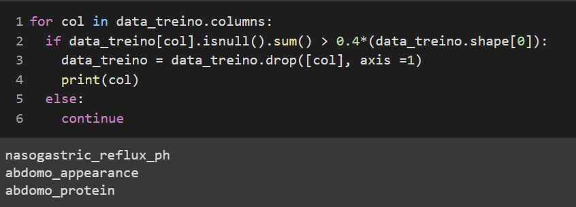
1. Introdução
2. Descrição do Estudo de Caso
3. Proposta de
Desenvolvimento
4. Visão Geral
do Código
5. Conclusão
Visão Geral do Código (06/11)
Atividades executadas na etapa de Análise Exploratória:
Exclusão de atributos com mais de 40% dos dados faltantes:

Slide 17
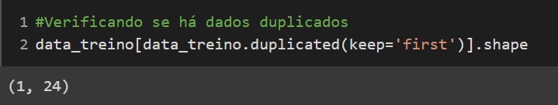
1. Introdução
2. Descrição do Estudo de Caso
3. Proposta de
Desenvolvimento
4. Visão Geral
do Código
5. Conclusão
Visão Geral do Código (07/11)
Atividades executadas na etapa de Análise Exploratória:
Verificação de registros duplicados:

Slide 18
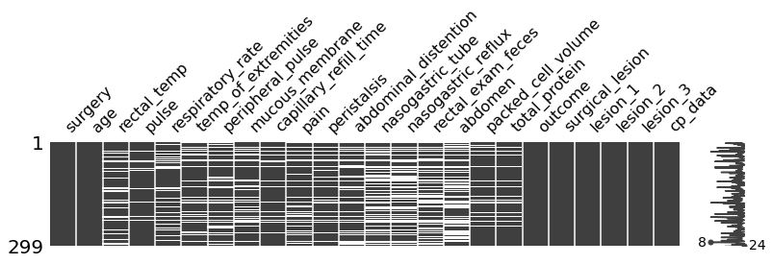
1. Introdução
2. Descrição do Estudo de Caso
3. Proposta de
Desenvolvimento
4. Visão Geral
do Código
5. Conclusão
Visão Geral do Código (08/11)
Atividades executadas na etapa de Análise Exploratória:
Visualização de missings values pós dropping de atributos não relevantes:

Slide 19
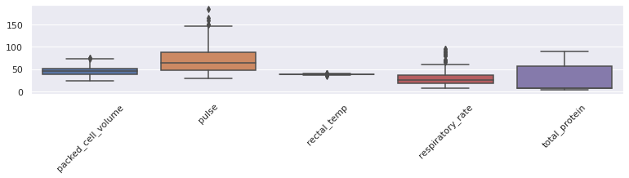
1. Introdução
2. Descrição do Estudo de Caso
3. Proposta de
Desenvolvimento
4. Visão Geral
do Código
5. Conclusão
Visão Geral do Código (09/11)
Atividades executadas na etapa de Análise Exploratória:
Verificação de outliers. Foram excluídos os atributos "lesion_1", "lesion_2" e "lesion_3" dessa análise pela diferença de escala. Serão representados na sequência:

Slide 20
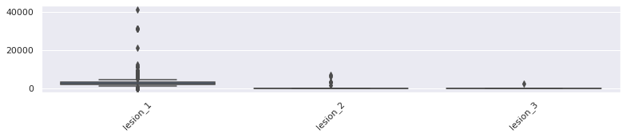
1. Introdução
2. Descrição do Estudo de Caso
3. Proposta de
Desenvolvimento
4. Visão Geral
do Código
5. Conclusão
Visão Geral do Código (10/11)
Atividades executadas na etapa de Análise Exploratória:
Verificando se há outliers nas colunas "lesion_1", "lesion_2", "lesion_3":

Slide 21
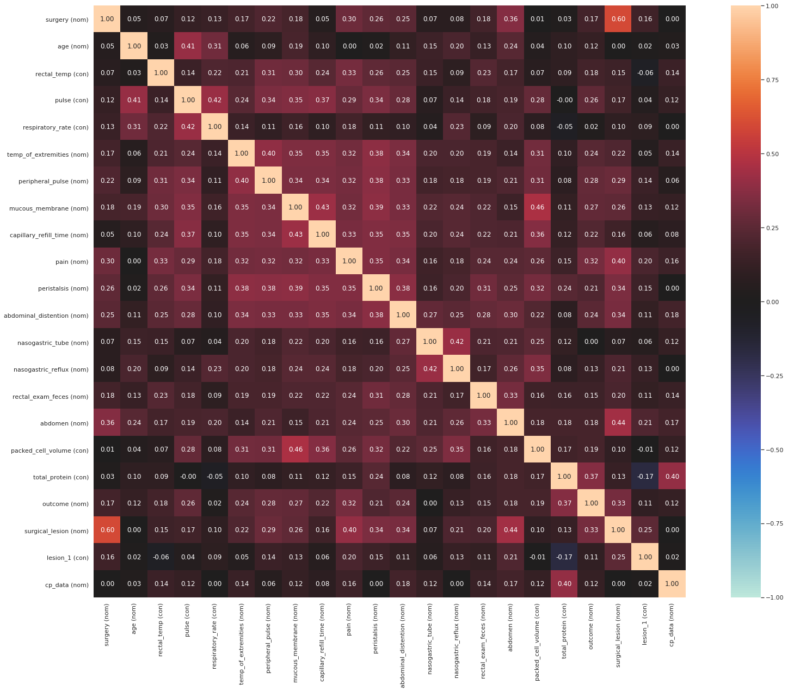
1. Introdução
2. Descrição do Estudo de Caso
3. Proposta de
Desenvolvimento
4. Visão Geral
do Código
5. Conclusão
Visão Geral do Código (11/11)
Atividades executadas na etapa de Análise Exploratória:
Verificando correlação entre os atributos (melhor visto no notebook do jupyter):

Slide 22

5. Conclusão

Slide 23
1. Introdução
2. Descrição do Estudo de Caso
3. Proposta de
Desenvolvimento
4. Visão Geral
do Código
5. Conclusão
Conclusão (1/5)
Este trabalho objetivou definir um modelo preditivo que fosse confiável ao inferir novos "cavalos" para avaliar se o mesmo, dado seu histórico de doença e saúde, morreria, sobreviveria ou deveria sofrer eutanásia.
Pelo caso possuir saídas conhecidas, foram utilizados algoritmos de Machine Learning supervisionados (onde o rótulo é conhecido).
A ordem do trabalho seguiu com a Análise Exploratória, seguido do Pré-processamento da base de treino, onde foi possível analisar os atributos mais relevantes para definição e comparação de modelos preditivos e criar certa intimidade com os dados e a correlação entre os atributos.
A metodologia baseou-se em 3 estratégias apresentados nos slides a seguir.

Slide 24
1. Introdução
2. Descrição do Estudo de Caso
3. Proposta de
Desenvolvimento
4. Visão Geral
do Código
5. Conclusão
Conclusão (2/5)
Estratégia 1: tratar missing substituindo valores faltantes por valor mais frequente na coluna correspondente e normalização standard scaler. 3 algoritmos de Machine Learning foram utilizados e seus resultados expostos com suas respectivas medidas de acurácia calculadas para futura comparação:
1A) Árvore de Decisão com os seguintes resultados atingidos:
Acurácia: 0.8089887640449438
Kappa: 0.6742032730404823
f1_score: 0.8162260455144865
1B) Random Forest com os seguintes resultados atingidos (indicando possível overfiting):
Acurácia: 1.0
Kappa: 1.0
f1_score: 1.0
1C) Catboost com os seguintes resultados atingidos (indicando possível overfiting):
Acurácia: 1.0
Kappa: 1.0
f1_score: 1.0

Slide 25
1. Introdução
2. Descrição do Estudo de Caso
3. Proposta de
Desenvolvimento
4. Visão Geral
do Código
5. Conclusão
Conclusão (3/5)
Estratégia 2: substituir missings numericos pela média, substituir missings categoricos pelo mais frequente, normalização standart scaler e PCA (redução de dimensionalidade). 3 algoritmos de Machine Learning foram utilizados e seus resultados expostos com suas respectivas medidas de acurácia calculadas para futura comparação:
2A) Árvore de Decisão com os seguintes resultados atingidos:
Acurácia: 0.8426966292134831
Kappa: 0.7125057683433318
f1_score: 0.8418828801263603
2B) SVM com os seguintes resultados atingidos:
Acurácia: 0.7865168539325843
Kappa: 0.5996685606060606
f1_score: 0.771080773581407
2C) Regressão Logística com os seguintes resultados atingidos:
Acurácia: 0.7865168539325843
Kappa: 0.5948730234786777
f1_score: 0.774478330658106

Slide 26
1. Introdução
2. Descrição do Estudo de Caso
3. Proposta de
Desenvolvimento
4. Visão Geral
do Código
5. Conclusão
Conclusão (4/5)
Estratégia 3: tratamento de missings como na Estratégia 2, normalização standard scaler e oversampling aleatório
1 algoritmo de Machine Learning foi utilizado e seu resultado foi expostos com suas respectivas medidas de acurácia calculadas para futura comparação:
3A) Regressão Logística com os seguintes resultados atingidos:
Acurácia: 0.8426966292134831
Kappa: 0.7293657688966116
f1_score: 0.84803444146502

Slide 27
1. Introdução
2. Descrição do Estudo de Caso
3. Proposta de
Desenvolvimento
4. Visão Geral
do Código
5. Conclusão
Conclusão (5/5)
Chegou-se a seguinte conclusão:
A Estratégia que apresentou melhores resultados foi a 3A, com o método de Regressão Linear, normalização standart scaler e oversampling aleatório.
As Estratégias 1B e 1C, apesar de indicarem 100% de em seus índice de confiança indicam um possível overfiting.

Slide 28

Obrigado!

